Slide 1
Spiritual Soul 3
학번: 2010151009
이름: 김은기

Slide 2
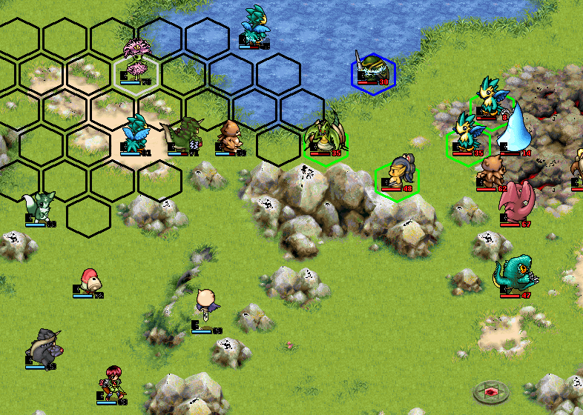
정령과 함께 전투에 이겨라!
• 정령을 소환해서 상대 정령들과 부대 전투!
• 턴제 방식과 속성 특성으로 전략적인 움직임 필요

Slide 3
중간 개발 범위
내용 | 범위
리소스 | 찌그러지고 잘려진 게임 리소스들을 도트를 추가로 찍고 sheet로 이어붙이고 투명처리함
주요 게임 state | 로고 – 타이틀 – 월드맵 - 전투맵으로 이어지는 상태에서 전투맵을 제외한 3개의 화면 제작
캐릭터 컨트롤 | 게임 특성상 키보드로 하는건 거의 없고 마우스 위주다 보니 새로운 추상 클래스를 만들어 자기 자신의 마우스 클릭 좌표를 핸들링해둠
맵 | 월드맵 구현, 캐릭터 이동
사운드 | 타이틀 화면에 간단한 사운드 추가
애니메이션 | 제자리 걸음

Slide 4
개발 계획
1주차 | 월드맵 구현 | 계획 | 월드맵, 월드맵 노드(전투맵), 주인공 구현, 이동 구현, 이동 안한 지역은 빨간 글씨, 이동 후 대화 이벤트, 전투맵 진입 이벤트 투현
 |  | 결과 | 월드맵, 월드맵 노드(전투맵), 주인공 구현, 월드맵 노드간 이동 구현
2주차 | 전투맵 구현 | 계획 | 전투맵, 이동 가능한 구역 설정, 이동 거리만큼 이동
 |  | 결과 | 육각형 하나 그림
3주차 | 중간고사 | .
3주차 | 전투 구현 | 캐릭터 HP&MP, 전투맵에서 이동 후 사정거리 내에 닿으면 다른 색 타일 그리기, 클릭시 전투창 띄우기, 기술 선택후 공격시 전투 애니메이션 보여주기, 처리 후 HP&MP감소
4주차 | 소환, 캐릭터 정보, 아이템 다얄로그 | 월드맵, 전투맵에서 볼 수 있는 소환 가능한 정령 목록, 아이템 목록, 캐릭터의 정보를 볼 수 있는 다얄로그 구현
5주차 | 아이템 장착 캐릭터 능력치, 소환 | 아이템 다얄로그와 캐릭터 능력치의 장비창에 장비를 장착할 경우 캐릭터 정보 수정 수정된 캐릭터의 능력치만큼 전투에 적용 정령 목록에서 정령을 소환, 소환시 소모되는 자원 설정
7주차 | 턴, 사운드 | 캐릭터들은 한 턴에 한 번만 움직일 수 있고 턴을 종료 할 경우 적의 턴에 적의 행동이 들어갈 방법 구현 현재까지 개발된 것들에 모든 사운드를 적용
9주차 | 적 AI, 전체 게임 시작과 종료 구현 | 개발 범위의 적 AI 구현 게임을 새로 시작하고 월드맵부터 대화 이벤트 – 전투맵 입장 – 전투 – 승리, 3개의 전투맵 승리시 엔딩까지 보여주고 게임 종료, 세이브 기능은 추후 구현
9주차 | 기말고사 | .
10주차 | 마무리 | 최종 점검 및 릴리즈

Slide 5
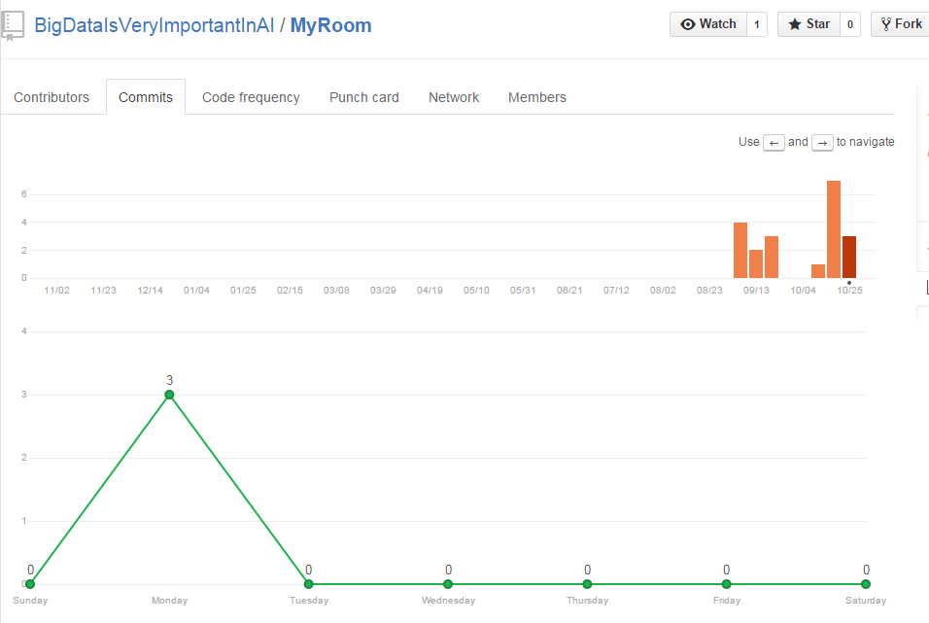
Github 커밋 통계

Slide 6
자체 평가
평가항목 | 평가 (A:매우잘함,B:잘함,C:보통,D:못함,E:매우못함)
발표자료에 포함할 내용을 다 포함했는가? | A
계획 대비 일정은 잘 지켰는가? | C
게임 프로토 타입은 실행이 잘 되는가? | A
동영상의 화면과 소리 상태는 양호한가? | A

